Slide 1
概率论与数理统计
院系：理学院应用统计教研室
主讲老师：邓伟
E-mail： dengw@sdjzu.edu.cn

Slide 2



Slide 3


Slide 4
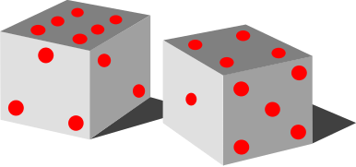
概率论与数理统计
必然现象（确定性现象）：在一定条件下一定会发生的现象。
例：水在100ºC时会沸腾
偶然现象（随机现象）：在一定条件下可能发生，也可能
不发生的现象。如掷硬币；新生的婴儿性别。
随机现象表面上没有规律，实际上还是有一定规律的。
概率论与数理统计就是研究随机现象及其规律的一门数学学科。
概率论起源于赌博，“色子”。也叫“骰子”，摸球游戏。
但是真正的动力是生产力的发展。
当代科学的发展的一个特点是概率统计的方法日益渗透到各
个领域，包括自然科学和社会科学。

Slide 5
随机事件及其概率 （一）
随机变量及其概率分布（二）
概率论
随机变量的数字特征（三）
正态分布与极限定理（四）
概率统计
基本概念 （五）
参数估计 （六）
数理统计
假设检验 （七）
方差分析* （八）
回归分析*（九）

Slide 6

考核方式：平时成绩（20%~30%）+期末卷面成绩
1、认真听课
学习建议
2、课下及时复习
3、独立完成作业

Slide 7
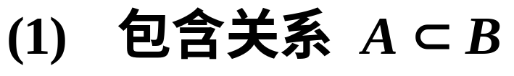



第一章 随机事件及其概率
§1.1 随机事件及其运算
一、随机试验与随机事件
二、基本事件与样本空间
三、事件之间的关系及运算
（2）事件的和（并）：A ∪B
（3）事件的交（积）：A∩B或AB
（4）事件的互不相容（互斥）：
（5）事件的对立（逆）：
（6）事件的差：

Slide 8
第一章 随机事件及其概率
§1.1 随机事件及其运算
一、随机试验与随机事件
试验 对随机现象的一次观察，是一定综合条件的实现
随机试验E
具有如下特征：
(1) 可以在相同的条件下重复地进行；
(2) 每次试验的可能结果不止一个，并且事先可以明确试验
可能出现的所有结果；
(3) 进行一次试验之前不能确定哪一个结果一定出现，
随机事件
试验的每一种可能的结果
（一次试验中可能发生也
可能不发生）。
通常用A , B……等表示。

Slide 9








二、基本事件与样本空间
基本事件
不能再分解的随机事件
样本点
样本空间
随机试验E的所有样本点(基本事件)构成的集合
随机事件
一般由若干个基本事件复合而成。
样本空间的一个子集
必然事件
样本空间包含所有样本点，且是自身的一个子集
每次试验中它总是发生
不可能事件
不包含任何样本点的子集
在每次试验中总不发生
有限样本空间
抛硬币
可列个
放射性物质在一段时间内放射的粒子数
无限样本空间
不可列个
测量零件的直径

Slide 10

随机事件
可能发生,也可能不发生. A , B…..
必然事件
一定发生
不可能事件
一定不发生
基本事件
不能再分解的随机事件
检查
已知一批产品共100个, 其中有95个合格品和5个次品。
例1
产品质量时，
从这批产品中任一抽取10个来检查，
则在抽取
的产品中，
必然事件
“次品数不多于5个”
不可能事件
“次品数多于5个”
事件 A：
“恰有一个次品”
基本事件
随机事 件
事件 B：
“至少有一个次品”
包含5个基本事件
事件 C：
“没有次品”
基本事件
事件 D：
“有2个或3个次品”
包含2个基本事件

Slide 11




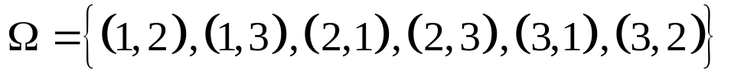
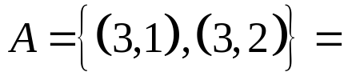
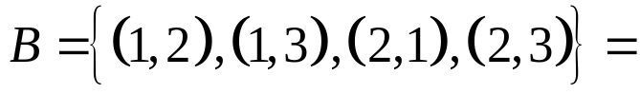

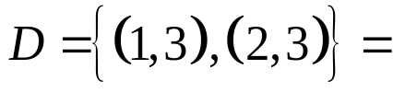










例2
袋中有2只白球和1只黑球，随机试验
：从袋中依次任意
地摸出2只球. 设球是编号的：白球为1号、2号，黑球为3号，
表示第一次摸得
号球、第二次摸得
号球的基本事件
样本空间
{第一次摸得黑球}，
{第一次摸得白球}
{两次摸得白球}，
{第一次摸得白球，第二次摸得黑球}
{没有摸得黑球},
事件
与
不会同时发生
事件
与
在随机试验中一定有一个发生
事件
发生必然导致事件
发生

Slide 12








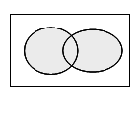






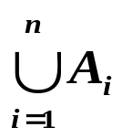
三、事件之间的关系及运算
1、包含关系
如果事件A发生必然导致B发生，则称事件B包含事件A，
或称事件A包含于事件B，记作：
或
2、相等
如果 则称A与B相等，记作：
3、事件的并关系
“二事件A与B中至少有一事件发生”的事件叫做事件A与B的并
记作：
“ 个事件 至少有一个发生”
的事件叫作 的并，记作
或

Slide 13



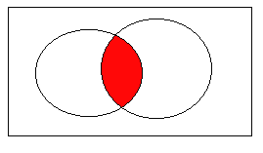


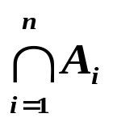



4、事件的积关系
“二事件A与B都发生”的事件叫做事件A与B的积或交
记作： 或
“ 个事件 都发生”
B
A
的事件叫作 的积，记作
或
5、事件的互斥关系
如果事件A与B不可能同时发生，即： ，则称事件A与B
是互不相容的（或互斥的）。
两个互不相容（互斥）事件的和通常记作：
如果 个事件 中任意两个事件不可能同时发生，
则称这n个事件是互不相容的（或互斥的）。
n个互不相容（互斥）事件 的和通常记作：

Slide 14


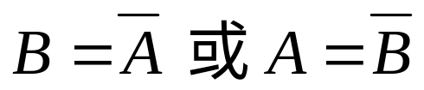


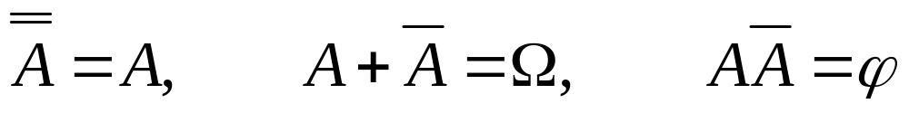












6、 事件的互逆(对立)关系
如果 且 ，即事件A与B中有且仅有一个事件
发生，则称事件A与B是对立的（或互逆的），记作
7、 事件的差关系
事件
发生而事件
不发生所构成的事件为
与
的差事件，
记作
例3
掷一颗骰子随机试验
中，令
={点数2或4或6出现}，
={点数1或2或3出现}，
={点数4或6出现}
={点数1或3出现}.

Slide 15


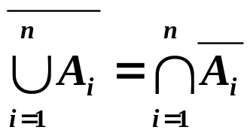
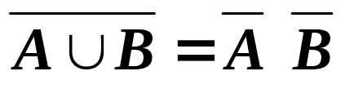
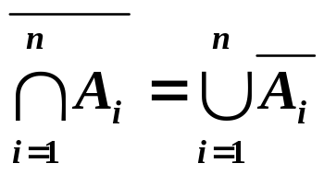
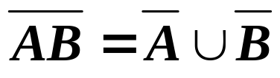
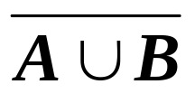
运算律
（i）交换律：
（ii）结合律：
（iii）分配律：
（iv）对偶律：
：“A、B至少有一事件发生”
：“A、B都不发生”

Slide 16



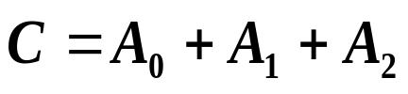

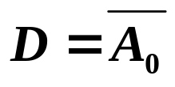
例4 检查产品质量时，从一批产品中任抽 5 件样品进行检
查,设事件 表示发现 i 件次品( i = 0,1, …,5) , 用
表示下列各事件：
（1）“发现 2 件或 3 件次品” （设为事件B）
（2）”最多发现 2 件次品“（设为事件C）
（3）”至少发现 1 件次品“（设为事件D）
事件 D 的对立事件就是
“未发现次品”，
即

Slide 17









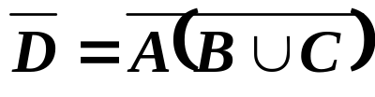
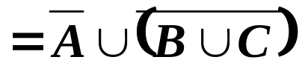

例5 如右图所示的电路中，
设事件
A、B、C 分别表示开关 a、b、c 闭合，
用A、B、C 表示
事件“指示灯亮”及事件
“指示灯不亮”。
解
即
设 D 表示事件“指示灯亮”，
“事件A”
及“事件 B∪C”
都发生，
所以
即
“事件 ”
及“事件 ”
表示事件“指示灯不亮”，
至少有一个发生，
所以
事实上，由事件运算的性质

